Slide 1
Les raccourcis clavier Windows
👉 Gagner du temps sans effort 🧑‍💻 Formation seniors

Slide 2
Pourquoi utiliser des raccourcis ?
Moins de clics 🖱️
Plus rapide ⏱️
Moins fatigant 😌
Pas besoin d’être informaticien
💬 « On va en apprendre seulement quelques-uns, mais utiles tous les jours »

Slide 3
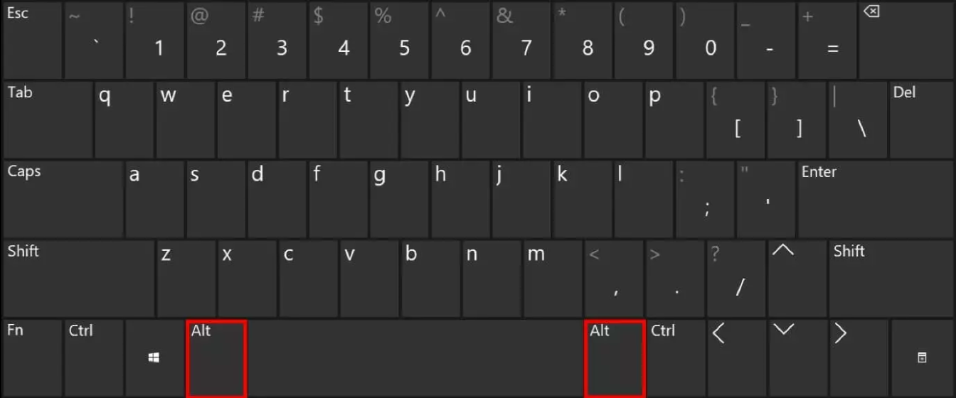
Les touches importantes
Ctrl → actions courantes
Alt → fenêtres
Windows ⊞ → commandes rapides
Shift → action spéciale

Slide 4
Copier / Coller (LES PLUS IMPORTANTS)
Action
Raccourci
Copier Ctrl + C
Coller Ctrl + V
Couper Ctrl + X

Slide 5
Annuler une erreur
➡❌ Mauvaise manipulation ? ➡️ Ctrl + Z
💬 « Ctrl + Z = bouton “retour en arrière” »

Slide 6
Gérer les fenêtres
Action | Raccourci
Changer de fenêtre | Alt + Tab
Afficher le bureau | Windows + D
Verrouiller le PC | Windows + L

Slide 7
Ouvrir rapidement
Action | Raccourci
Explorateur de fichiers | Windows + E
Paramètres | Windows + I
Recherche | Touche Windows

Slide 8
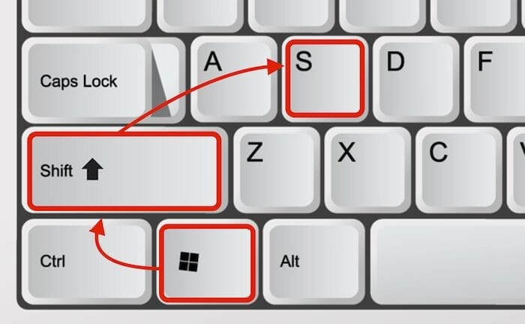
Capture d’écran
📸 Windows + Shift + S ➡️ Sélectionner la zone à capturer

Slide 9
filetype: (type de fichier)
Utilité :
Trouver des documents spécifiques
Exemples :
cours réseau filetype:pdf
planning projet filetype:xlsx

Slide 10
💬 « Si vous en retenez 2 aujourd’hui, c’est déjà très bien. » 🎁 Petite fiche mémo à garder près du PC

